Slide 1
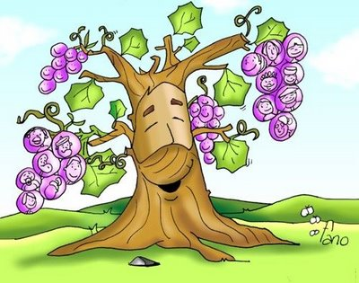
Domingo 25º / Tiempo Ordinario – A

Slide 2
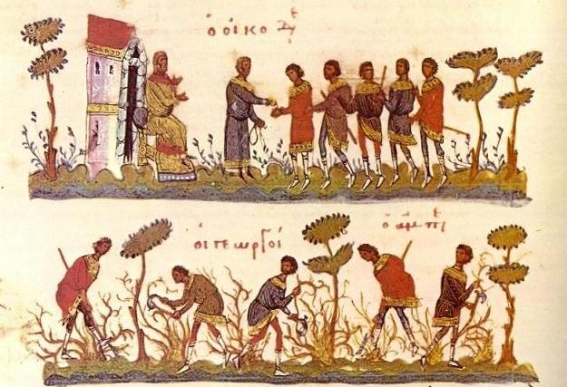
El Reino de los Cielos se parece a un propietario
que al amanecer salió a contratar jornaleros para su viña (…)
Cuando oscureció, el dueño dijo al capataz:

Slide 3
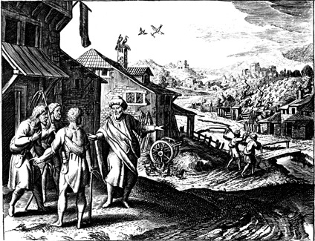
«Llama a los obreros y págales el jornal,
empezando por los últimos hasta los primeros».
Vinieron los del atardecer y cobraron un denario cada uno.
(Mat 20, 1-16)

Slide 4
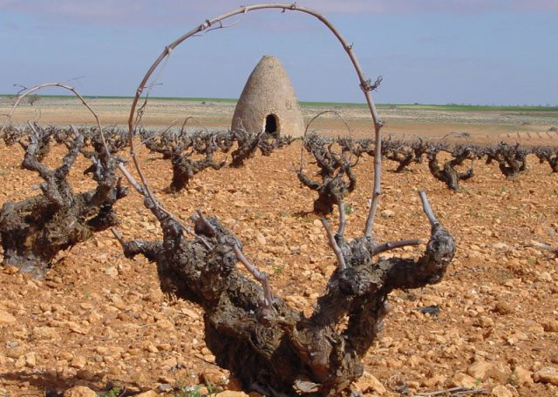
Alguien ha escrito: «Lo que más teme el hombre
no es el sufrir, ni ser despreciado.
Lo que principalmente teme el hombre es
creerse o darse cuenta de que es un inútil»

Slide 5
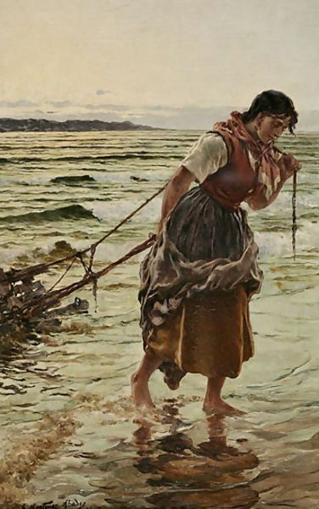
Comprobar que nadie cuenta con nosotros, que nadie nos necesita, es uno de los dolores que nos pueden asaltar.
Tal vez por eso, quienes pretenden humillarnos nos condenan
a la «in-utilidad».
Nos «ningunean».

Slide 6
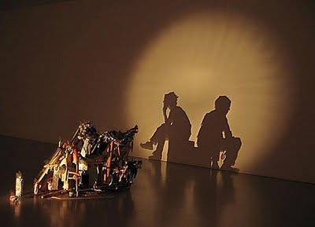
EL PUESTO DE TRABAJO
En el mundo hay muchas personas desocupadas.
Algunas porque no logran encontrar un empleo digno.
Otras no se sienten cómodas en el que tienen.
Hay muchas a las que le hacen la vida imposible quienes lo gestionan o lo comparten.

Slide 7
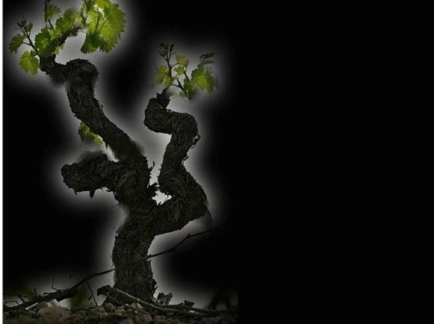
También en la Iglesia hay creyentes
que no se sienten invitados
a participar en la tarea común.
No han encontrado su puesto en la comunidad.
O porque nunca se han molestado en buscarlo.
O porque nadie les tiene en cuenta.
O porque les parece demasiado comprometido
y arriesgado.
O porque alguien les ha puesto unas condiciones
que no pueden superar.

Slide 8
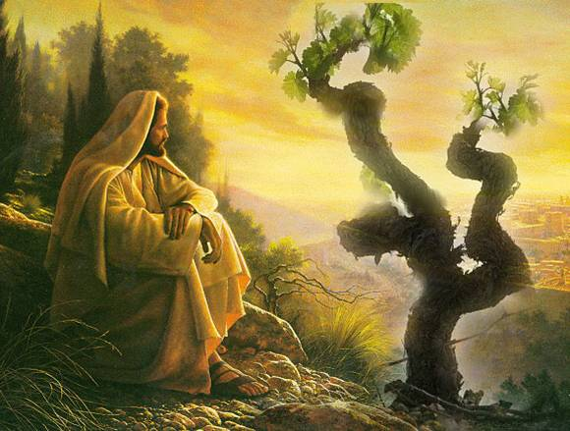
«Id también vosotros a mi viña»
El Dueño sale una y otra vez a buscar obreros.
Sin ellos no habrá vendimia.
Todos los creyentes tenemos
un puesto importante y personal
que nadie puede cubrir en lugar nuestro.

Slide 9
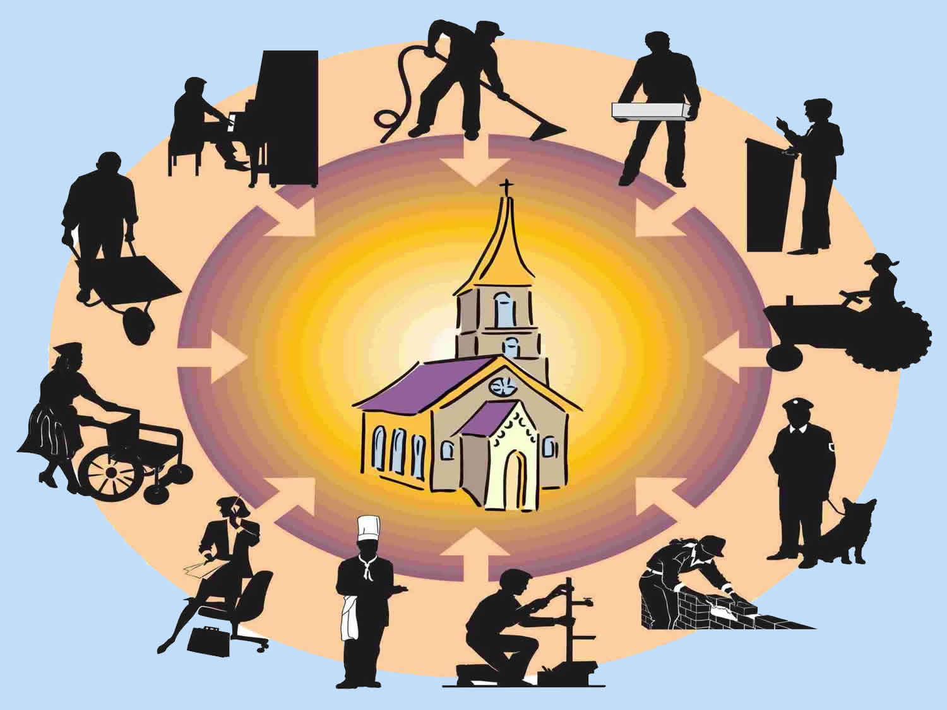
Si el pie dijera: "No soy mano, luego no formo parte del cuerpo", ¿dejaría por eso de ser parte del cuerpo?
El ojo no puede decir a la mano: "No te necesito"; y la cabeza no puede decir a los pies: "No os necesito“.

Slide 10
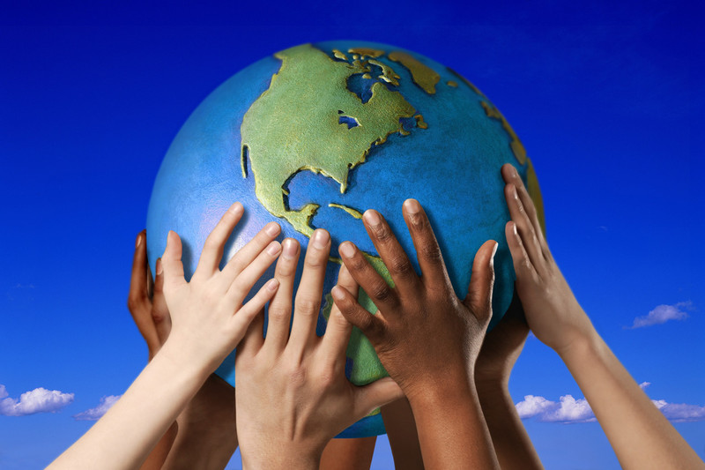
«Id también vosotros a mi viña»
Todos los hombres y mujeres están llamados
a hacer un mundo más justo y más humano.
El reino de Dios es más amplio que los límites
de la Iglesia.
La patria de la paz es don de Dios,
pero requiere el esfuerzo de todos.

Slide 11
Conclusión de la parábola
Un salario igual para todos.
Una crítica para los que presumen
de sus afanes en el servicio del Evangelio.
Y una revelación de la gratuidad de la salvación,
que trasciende los méritos de todos.

Slide 12
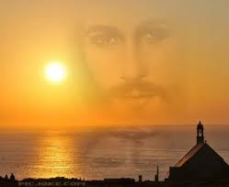
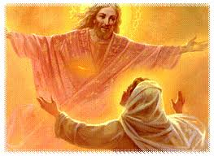
Ante el Dios Bueno revelado en Jesús, lo único que cabe es la confianza.

Slide 13
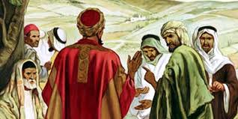
«¿Vas a tener envidia
porque yo soy bueno?»
Aquí está la solución de Dios: ser generoso
con quienes necesitan su pan para cenar.
Parecerse a ÉL.

Slide 14
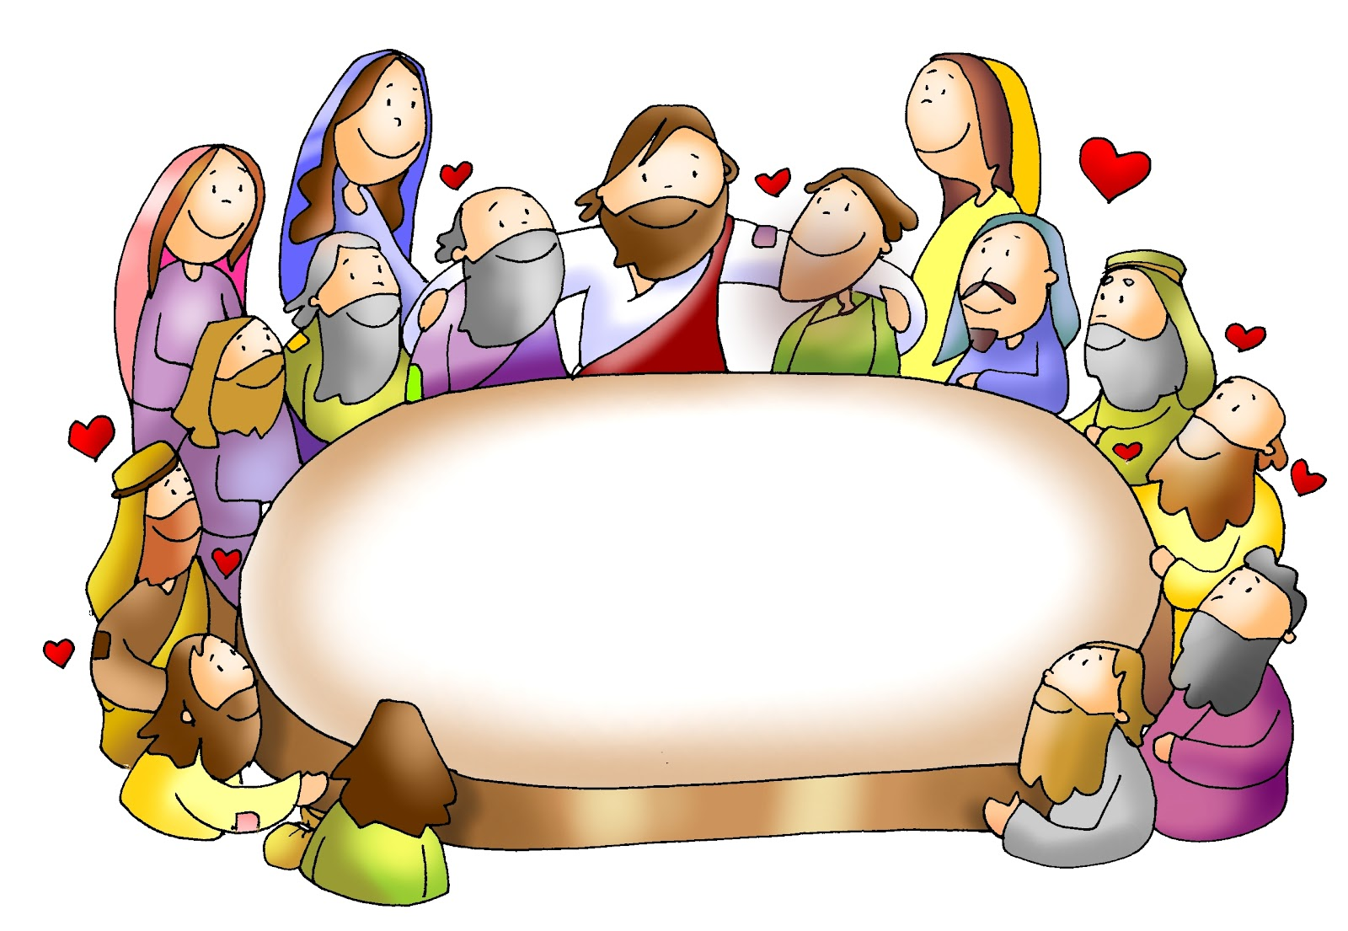
No os llamo siervos.
¡Sois amigos!

Slide 15
Compromiso:
Jesús, no tienes manos.
Tienes sólo nuestras manos para construir
un mundo donde habite la justicia.
Jesús, no tienes pies.
Tienes sólo nuestros pies para poner en marcha
la libertad y el amor.
Jesús, no tienes labios.
Tienes sólo nuestros labios para anunciar
por el mundo la Buena Noticia a los pobres.
Jesús, no tienes medios.
Tienes sólo nuestra acción para lograr
que todos los hombres seamos hermanos.
Jesús, nosotros somos tu Evangelio,
el único Evangelio que la gente puede leer,
si nuestras vidas son obras y palabras eficaces.

